Slide 1
ΜΕΤΑΛΛΑΓΜΕΝΑ ΚΑΙ ΔΙΑΤΡΟΦΗ
Ερευνητική Εργασία Β2 ΄1^{ου} ΓΕΛ Κερατσινίου
Υπεύθυνος καθηγητής: Τράμπας Θεόδωρος

Slide 2
ΤΙ ΕΙΝΑΙ ΤΑ ΜΕΤΑΛΛΑΓΜΕΝΑ;
Μεταλλαγμένα ή αλλιώς γενετικά τροποποιημένοι οργανισμοί είναι οργανισμοί που δημιουργούνται τεχνητά από τους επιστήμονες με την απομόνωση επιλεγμένων γονιδίων από έναν οργανισμό ( ζωικό, φυτικό, μικρόβιο ή ιό ) , και η εισαγωγή αυτών των γονιδίων σε ίδιο ή διαφορετικό οργανισμό με σκοπό να δημιουργηθούν είδη με νέες ιδιότητες.

Slide 3
ΚΑΤΗΓΟΡΙΕΣ ΜΕΤΑΛΛΑΓΜΕΝΩΝ
Είναι οι γενετικά τροποποιημένοι οργανισμοί που παράγονται στα εργαστήρια για την παραγωγή φαρμάκων ( εμβόλια κλπ ) ή για την έρευνα της γενετικής.
Είναι οι γενετικά τροποποιημένοι οργανισμοί που σκόπιμα απελευθερώνονται στο περιβάλλον ως καλλιέργειες ( σόγια, καλαμπόκι κ.α. ) ή σε περιορισμένους χώρους ( κτηνοτροφικές μονάδες, ιχθυοτροφία κ.α. )

Slide 4
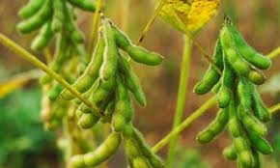
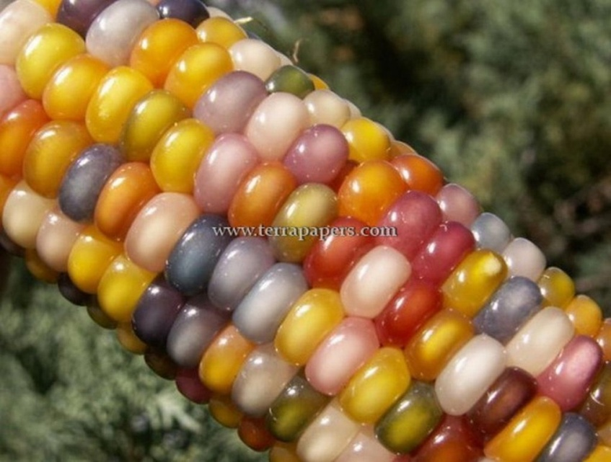
Τα πιο διαδεδομένα μεταλλαγμένα είδη διατροφής είναι η σόγια και το καλαμπόκι.

Slide 5
Άλλα είδη που έχουν μεταλλαχθεί
Ψαρίσιες… φράουλες
Αντικαρκινικές ντομάτες
Υποαλλεργικές ντομάτες
Υγιέστερες παπάγιες
Χρυσό Ρύζι
Γενετικά τροποποιημένες μπανάνες
Υγιέστερα κολοκυθάκια
Τεχνητό κρέας
Μεταλλαγμένος σολωμός

Slide 6
ΠΝΕΥΜΑΤΙΚΗ ΙΔΙΟΚΤΗΣΙΑ (COPYRIGHT) ΣΤΟΥΣ ΣΠΟΡΟΥΣ.
Βούληση των μεγάλων εταιριών μεταλλαγμένων είναι να επιβάλλουν δικαιώματα πνευματικής ιδιοκτησίας (copyright) σε όλους τους σπόρους, βότανα όπως και ζώα (το γουρούνι της Μονσάντο) . Το γεγονός αυτό αποτελεί θανάσιμο κίνδυνο για την διατροφική ασφάλεια του πλανήτη όπως και για την βιοποικιλότητα.

Slide 7
ΚΙΝΔΥΝΟΙ ΑΠΟ ΤΗΝ ΧΡΗΣΗ ΓΕΝΕΤΙΚΑ ΤΡΟΠΟΠΟΙΗΜΕΝΩΝ ΤΡΟΦΙΜΩΝ
Καταγεγραμμένοι θάνατοι από ΓΤ προϊόντα
Σοβαρές αλλεργικές επιπτώσεις
Πρόκληση καρκίνου εξαιτίας ΓΤ Προϊόντων
Αύξηση των κρουσμάτων βακτηριακής ή ιογενούς προσβολής
Κίνδυνοι λόγω ανθεκτικότητας σε αντιβιοτικά
Εμφάνιση τοξικότητας και υποβάθμιση της διατροφικής ποιότητας

Slide 8
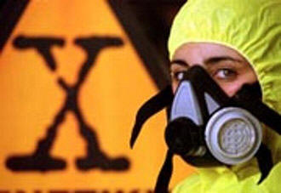
Κίνδυνος θάνατος!

Slide 9
ΟΙ ΣΠΟΡΟΙ TERMINATOR (ΕΞΟΛΟΘΡΕΥΣΗΣ) ΚΑΙ Η ΤΕΧΝΟΛΟΓΙΑ ΠΡΟΔΟΣΙΑΣ (TRAITOR TECHNOLOGY) .
Σπόροι terminator. Ο σπόρος που αγοράζεις φυτρώνει μόνο μια φορά και τη δεύτερη χρονιά είναι στείρος, άρα πρέπει να ξαναγοράσεις και γίνεσαι σκλάβος των αγροχημικών εταιριών.
Τεχνολογία Προδοσίας. Κάποιο γενετικό χαρακτηριστικό ενός φυτού ή σπόρου εμφανίζεται και εξαφανίζεται όταν κάποια χημική ουσία εφαρμόζεται στο φυτό ή στο σπόρο. Δηλαδή αγοράζεις σπόρο αλλά στη συνέχεια χωρίς το συγκεκριμένο φάρμακο της συγκεκριμένης εταιρίας δεν έχεις παραγωγή.

Slide 10

ΤΕΧΝΗΤΑ ΖΩΑ – ΤΕΧΝΗΤΟ ΚΡΕΑΣ.

Slide 11
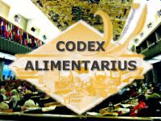
ΔΙΑΤΡΟΦΙΚΟΣ ΚΩΔΙΚΑΣ (CODEX ALIMENTARIUS)
Μεθοδεύεται η νομιμοποίηση ενός πάρα πολύ επικίνδυνου νέου διατροφικού κώδικα υγείας, που μένει να αλλάξει την ζωή μας δραματικά. Δυστυχώς, δεν είναι σενάριο επιστημονικής φαντασίας. Πολύ λίγοι έχουν ακούσει για τον κώδικα διατροφής. Ο Κώδικας Alimentarius μεθοδεύεται συστηματικά από καιρό από τα πανίσχυρα λόμπυ που εκπροσωπούν τα επίσης πανίσχυρα πολυεθνικά συμφέροντα των φαρμακοβιομηχανιών στον χώρο της διατροφής.

Slide 12
Σύμφωνα με το νέο αυτό κώδικα θα απαγορεύεται δια νόμου να καλλιεργείς στον κήπο σου οτιδήποτε, όπως και να δίνονται συνταγές για την παροχή κάθε είδους βιταμινών.
Εκατομμύρια άνθρωποι αναμένεται να υποφέρουν από διάφορες παθήσεις λόγω κακής διατροφής και περιορισμένης λήψης θρεπτικών διατροφικών στοιχείων, εάν επιτραπεί τελικά και ισχύσει ο επερχόμενος κώδικας διατροφής. Ο Κώδικας θα αναγράφει μόνο τα είδη που επιτρέπονται, καθιστώντας αυτομάτως παράνομη την κατοχή, παραγωγή και εμπορία οποιαδήποτε διατροφικού είδους που δεν συμπεριλαμβάνεται σ` αυτόν. Θα μπορούσε να περιγραφεί ως ένας οικονομικά επωφελής οργανισμός ελέγχου του πληθυσμού

Slide 13
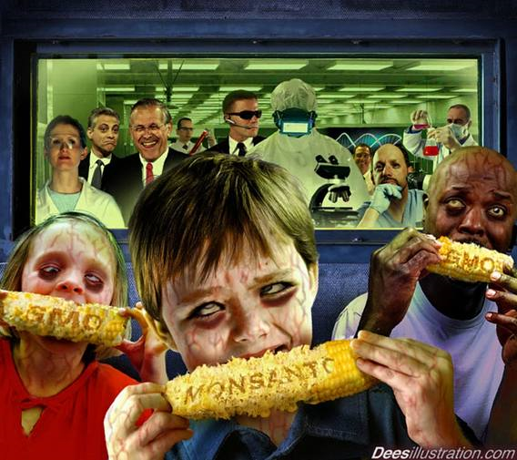
Ευχαριστούμε για την προσοχή σας!

